Slide 1
CISCO
네트워킹
Chapter1. 네트워크 세상에 들어가며
~ Chapter2. 네트워크와 케이블, 그리고 친구들 (5장까지)

Slide 2
네트워킹(Networking) 이란?
‘서로 연결하는 것.’
서로 연결된 장비들끼리 대화를 주고받고 정보와 자원을 공유하는 것을 뜻함.

Slide 3
인터넷? 인트라넷? 엑스트라넷?
인터넷
=
특징
Inter (연결) + Net (망)
웹 브라우저를 이용하여 인터넷을 탐험 가능
TCP/IP 라는 하나의 프로토콜만을 사용
=
여러 개의 네트워크 망을 연결
프로토콜: 다수의 컴퓨터간, 혹은 중앙 컴퓨터와 단말기 사이에서 데이터 통신을 원활하기 위해 필요한 통신 규칙

Slide 4
인터넷? 인트라넷? 엑스트라넷?
인트라넷
특정 회사나 기관 등에서 업무 처리를 위해 만든 네트워크로, 사용이 허가된 사람 (직원 등) 외에는 인터넷을 통해 접속이 불가함.
=
Intra (내부의) + Net (망)
=
특징
내부의 네트워크 망
웹 브라우저를 통해 사내 업무 처리 가능
마찬가지로 TCP/IP 프로토콜 사용

Slide 5
인터넷? 인트라넷? 엑스트라넷?
인트라넷 사용 범위 확대
인트라넷과 거의 유사하지만,
기업의 인트라넷을 직원 외 협력 회사나
고객들도 사용할 수 있도록 한 것.
->
엑스트라넷

Slide 6
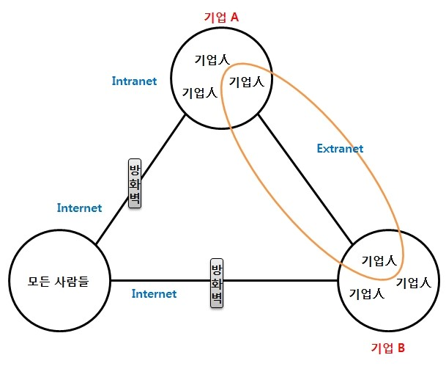
인터넷? 인트라넷? 엑스트라넷?
중간정리
인터넷은 네트워크를 여러 개 묶어놓은 네트워크 연합을 뜻함. 모든 사람이 접속 가능하며, TCP / IP 라는 공통의 프로토콜을 사용함.
인트라넷은 회사에서 쓰는 여러 프로그램들을
마치 인터넷을 쓰는 것처럼 쓰도록 만든 것.
인트라넷은 직원 외에는 사용할 수 없지만
엑스트라넷은 직원 이외에도 협력 회사나 고객까지로
확대한 개념임.

Slide 7
LAN 과 WAN
LAN = Local Area Network
어느 한정된 공간에서 네트워크를 구성하는 것 (로컬 네트워킹)
WAN = Wide Area Network
멀리 떨어진 지역을 네트워크로 연결하는 것 (인터넷 접속)
네트워킹을 한다 하면 주로 LAN과 WAN이 공존함.

Slide 8
이더넷과 CSMA/CD
이더넷(Ethernet)
네트워크를 만드는 방식 중 하나
우리나라에서 사용하는 네트워킹 방식의 대부분을 차지함.
CSMA/CD 프로토콜을 사용해서 통신하는 것이 특징.
어떤 네트워킹 방식을 사용하느냐에 따라 랜카드를 비롯한 필요 네트워크 장비들이 다름.
이더넷 외에도 토큰링, FDDI, ATM 등의 방식이 있음

Slide 9
이더넷과 CSMA/CD
CSMA / CD
=
Carrier Sense Multiple Access / Collision Detection
=
캐리어 감지 및 다중 접근 / 충돌 탐지
여기서 캐리어는 네트워크 신호를 뜻함.

Slide 10
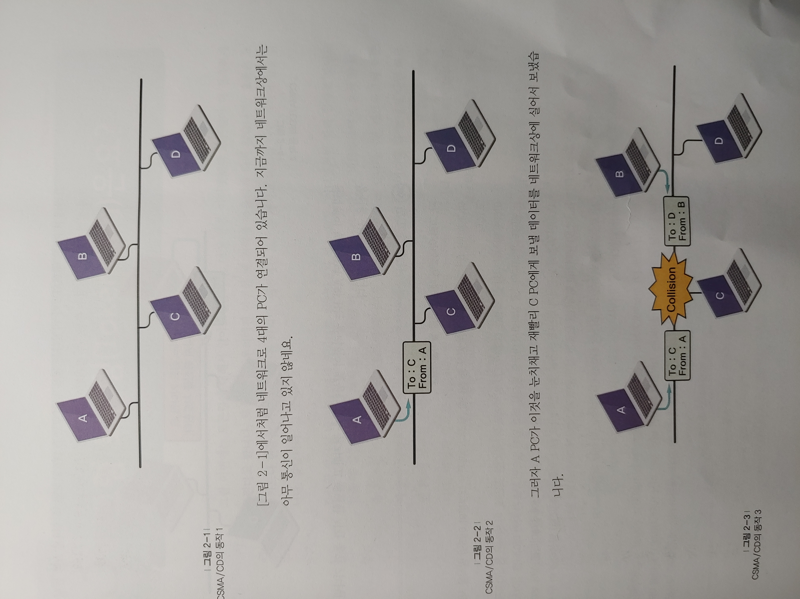
이더넷과 CSMA/CD
Carrier Sense
Multiple Access
Collision Detection
이더넷 환경에서 통신을 하고자 하는 PC나 서버는 먼저 현재 네트워크 상에 통신이 일어나고 있는 지 (네트워크 자원을 쓰고 있는 PC가 있는지) 확인함
캐리어가 감지되면 (누군가 네트워크 상에서 통신중이면) 보낼 신호가 있어도 보내지 못하고 기다림

Slide 11
이더넷과 CSMA/CD
Carrier Sense
Multiple Access
Collision Detection
대기하던 PC는 네트워크에서 통신이 없어지면 (캐리어 감지가 되지 않으면) 일단 무조건 자기 데이터를 네트워크 상에 실어 보내고 봄
이 때 2개 이상의 PC나 서버가 동시에 네트워크에 데이터를 보내는 경우가 발생할 수 있음 (충돌 발생)

Slide 12
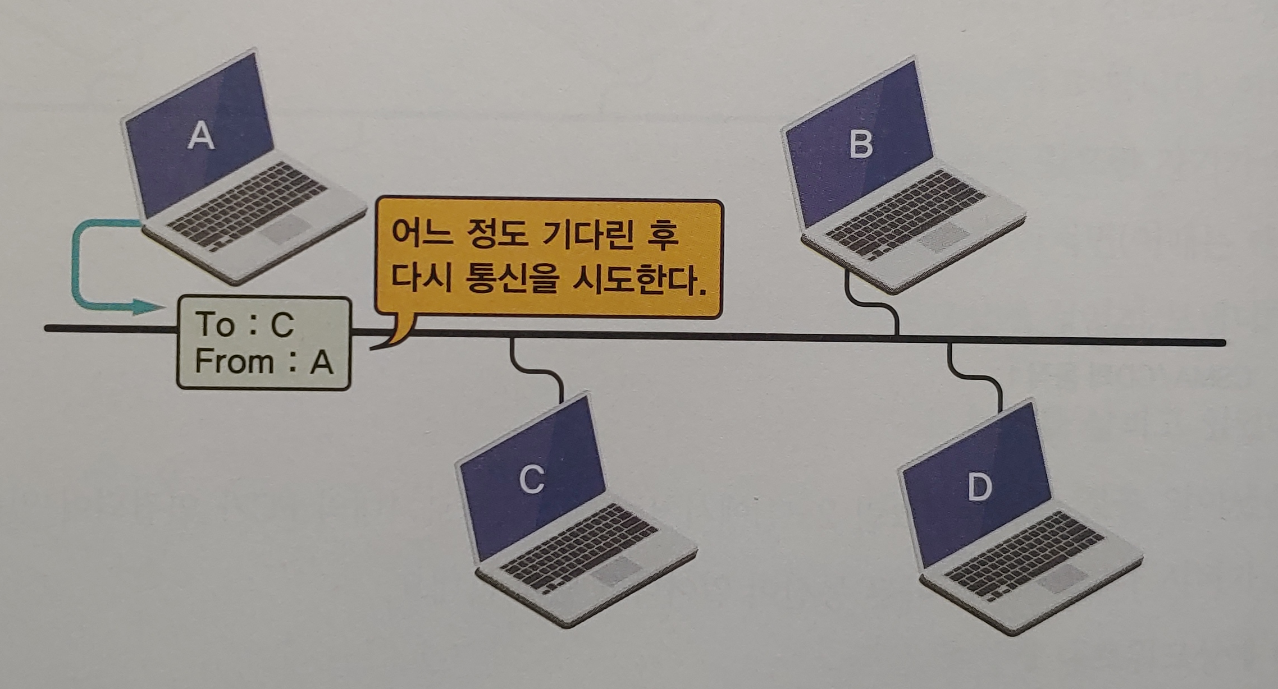
이더넷과 CSMA/CD
Carrier Sense
Multiple Access
Collision Detection
이렇게 충돌(Collision)이 발생할 것을 대비해, 이더넷에선 데이터를 네트워크에 실어보낸 후에도 충돌이 발생하진 않았는지 점검함
충돌이 발생하면 데이터를 전송한 PC들은 랜덤한 시간동안 대기 후 다시 데이터를 전송함.
대기 후에 보냈는데 또 충돌하면 또 기다렸다 보내고를 반복

Slide 13
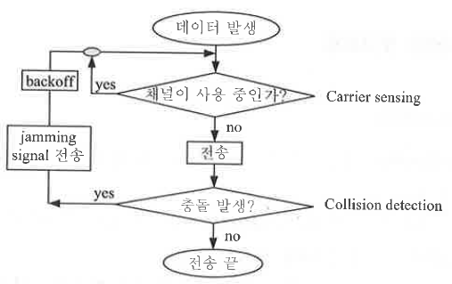
이더넷과 CSMA/CD
중간정리
이더넷은 네트워크를 구축하는 방식 중 하나로,
우리나라에선 대부분 이더넷을 사용함.
CSMA / CD 방식으로 통신하는 것이 특징.
CSMA / CD는 통신하고자 하는 컴퓨터가 네트워크를 살펴보고, 아무도 통신하고 있지 않으면 데이터를 실어보낸 후 잘 갔는지 확인하는 방식.
만약 동시에 2개 이상의 PC에서 데이터를 실어보내면 충돌이 발생. 이럴땐 랜덤한 시간동안 대기 후 다시 전송함

Slide 14
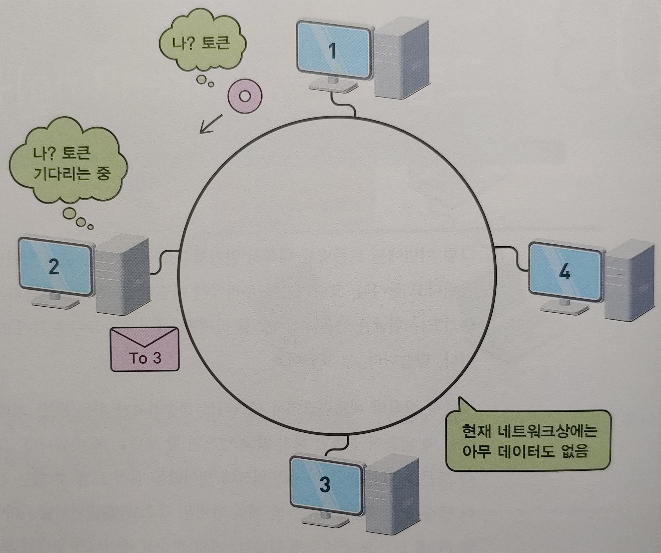
토큰링(TokenRing)
이더넷 방식과는 달리 네트워크에서 오직
한 PC씩만 순차적으로 데이터를 보낼 수 있는
네트워킹 방식,
한 네트워크에 하나의 토큰만 있으므로
데이터를 다 보냈거나, 보낼 데이터가 없다면
옆 PC에 토큰을 전달함

Slide 15
토큰링(TokenRing)
장점
충돌 발생 가능성 없음
네트워크 성능 예측이 쉬움
단점
토큰은 바로 옆으로만 계속 전달되므로 다른 PC가 데이터가 없다 해도 내 차례를 기다려야 함.
이더넷의 발전으로 현재는 거의 쓰이지 않음
이더넷의 일반적인 속도는 100/1000Mbps, 토큰링은 4Mbps/16Mbps

Slide 16
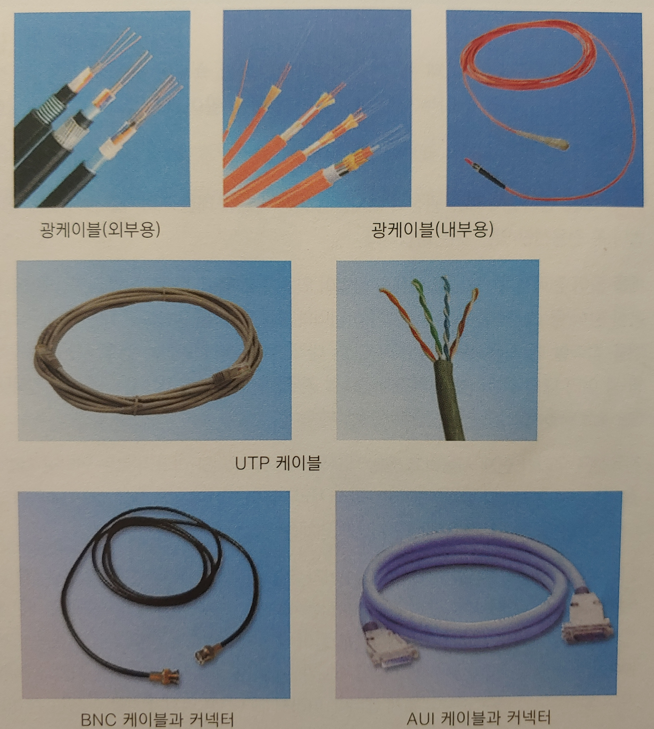
케이블
통신 케이블은 장비와 장비의 연결엔 어디에든 들어감.
ex) PC-허브, PC-스위치, 스위치-스위치, 스위치-라우터 등
광케이블, UTP케이블, 동축 케이블 등이 있으며,
이중 가장 많이 사용하는 것은 UTP 케이블

Slide 17
케이블
광케이블: 얇은 광섬유를 타고 전송이 이뤄짐. 광케이블의 한 가닥을 ‘코어’라 하며 통신을 위해선 최소 2코어(송수신) 광케이블이 필요함.
UTP 케이블: 총 8가닥으로, 2가닥이 한 쌍으로 꼬여있음
BNC케이블, AUI 케이블: 점점 안쓰임
AUI 케이블은 10 Base 5 케이블에 연결해 사용

Slide 18
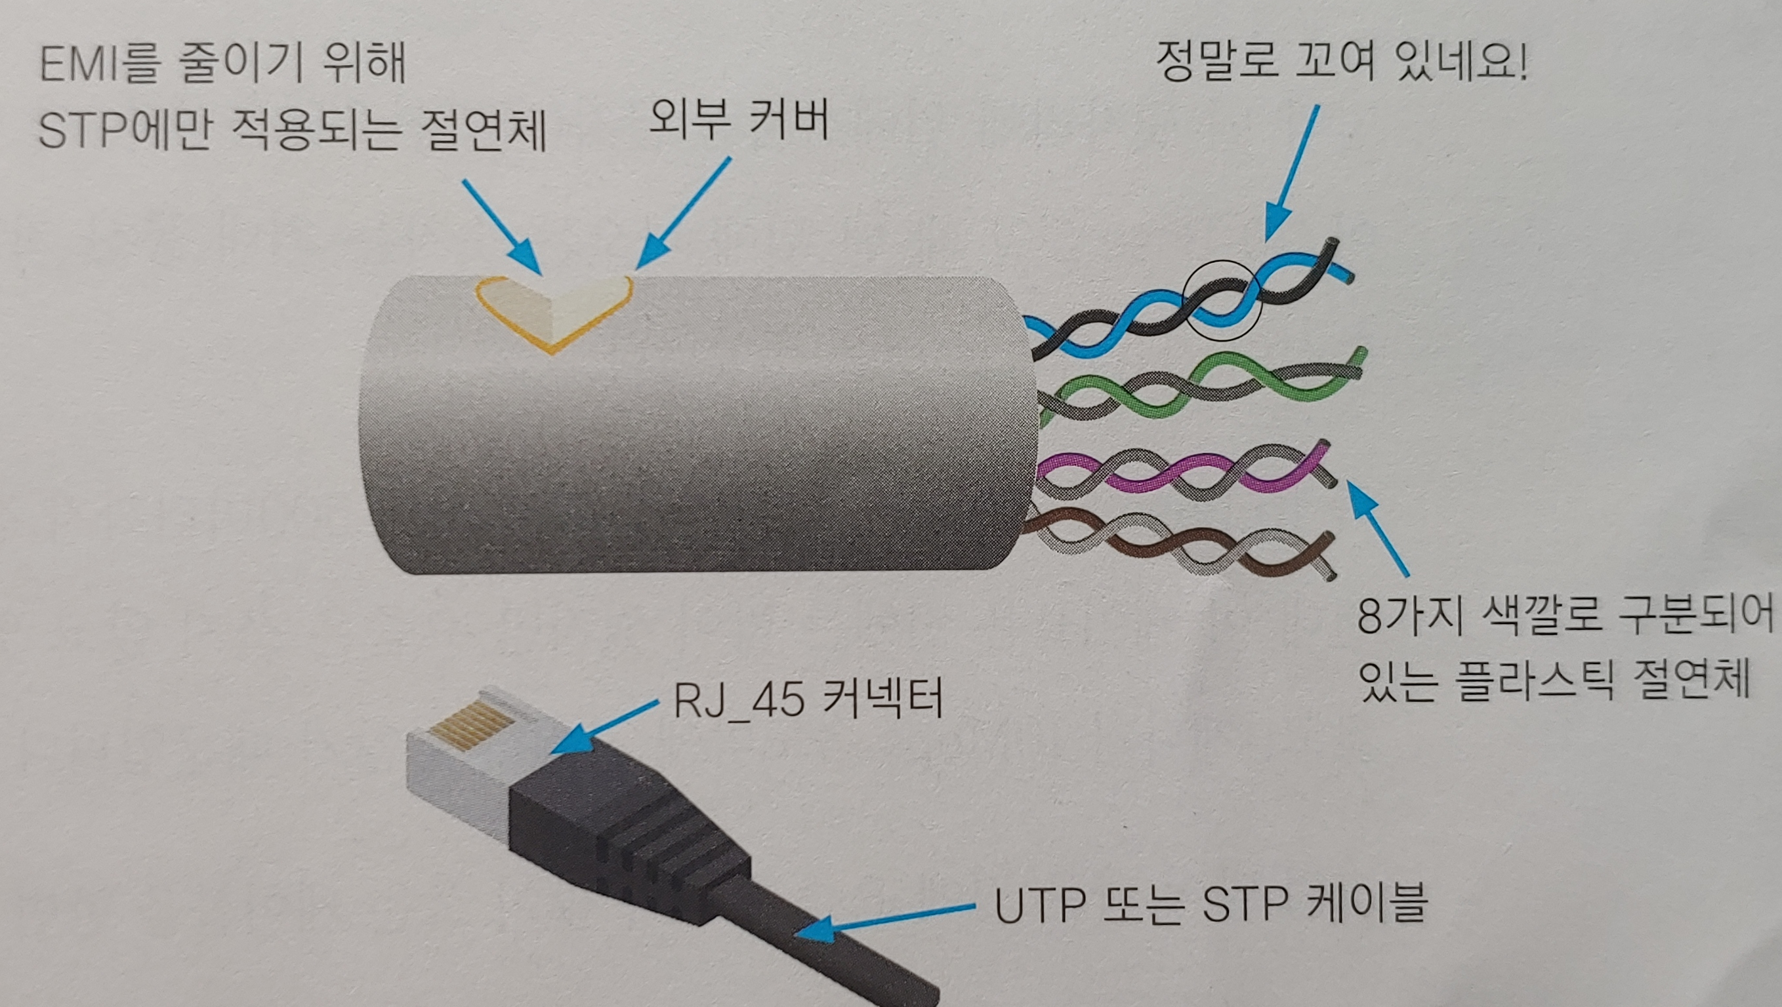
TP (Twisted-Pair)
UTP = Unshielded TP
STP = Shielded TP
STP는 케이블의 주위를 절연체로 감싸서 만든것,
UTP는 감싸져 있지 않은 것.
STP를 감싸고 있는 절연체는 EMI를 줄여줘서 STP가 좀더 비싸고 성능이 좋음.
하지만 기존에 UTP로 구성된 네트워크가 많았기 때문에 UTP가 중심을 이루었고, STP는 주로 토큰링 쪽에 쓰임
EMI (Electro Magnetic Interference): 전자기기가 방출하는 원하지 않는 전자파(Noise)가 다른 전자기기에 주는 영향

Slide 19
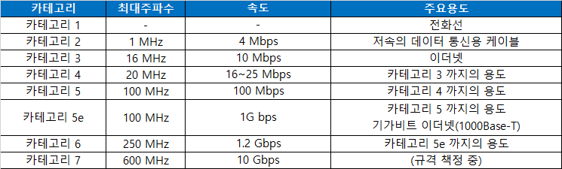
케이블의 카테고리
카테고리란 전송 가능 대역폭에 따라 분류한 UTP 케이블의 종류를 뜻함 (수가 커질수록 빠름)

Slide 20
케이블의 카테고리
카테고리 1: 주로 전화망에 사용, 데이터 전송용으론 부적합
카테고리 2: 거의 보기 힘듦
카테고리 3: 10 Base T 네트워크에 사용되는 케이블. 이전까지는 일반적으로 사용되었음
잘 구성하면 100Mbps 속도에도 적용 가능하지만 매우 드문 일
카테고리 4: 토큰링 네트워크에 사용되는 케이블.
카테고리 5: Fast Ethernet용으로 사용되었음.
8가닥을 모두 사용해 기가비트 속도의 데이터 전송도 가능
카테고리 6: 기가비트 이상의 속도에 적합한 케이블. 현재 가장 많이 쓰이게 됨
Cat6와 Cat6A로 나뉘며, 후자가 더 개선된 성능을 가짐
카테고리 7: 10Gbps속도 이상을 지원하기 위한 케이블. 아직은..

Slide 21
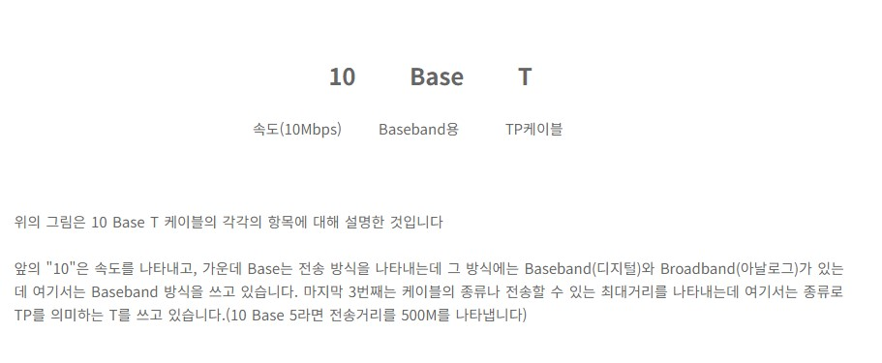
케이블 종류

Slide 22
케이블 종류
10 Base T | 10Mbps의 속도로 통신. 최대 전송 거리 100미터인 UTP 케이블 카테고리 3,4,5 사용 가능. RJ45 잭을 연결해 사용
10 Base FL | 10Mbps의 속도로 통신. 최대 전송 거리 100미터인 광케이블 (Fiber-optic) ST 커넥터라는 것을 사용해 연결. 광케이블은 싱글모드 혹은 멀티모드 케이블을 사용함
10 Base 2 | 10Mbps의 속도로 통신. 최대 전송 거리 200미터 UTP 흥행 전까지 가장 많이 사용했던 케이블. 'thin 케이블'이라 불렸고 BNC커넥터를 사용함
10 Base 5 | 10Mbps의 속도로 통신. 최대 전송거리 500미터 두껍게 생겨서 'thick 케이블' 혹은 노래서 'yellow 케이블' 이라고 부름 주로 백본 케이블. 즉 중앙망용으로 천장 위에 설치하고 트랜시버 케이블을 이용해 천장에서 하나씩 뽑아 내린다음 PC의 랜카드와 연결함 랜카드 중 AUI인터페이스(15핀)을 가진 것과 연결해 사용

Slide 23
케이블 종류
100 Base TX | 100Mbps의 속도로 통신. 최대거리 100미터. Category 5 UTP 케이블을 사용
100 Base T2 | 원래 100Mbps 속도를 내려면 Category 5 케이블을 사용하는데, 이 방식을 쓰면 Category 3, 4, 5 를 전부 사용해서 100M를 구현할 수 있음 자주 사용하는 방식은 아님
100 Base T4 | Category 3 케이블을 갖고 100Mbps용으로 사용할 때 만드는 케이블 다른 케이블은 2페어(4가닥)을 사용하지만 이것은 4페어(8가닥)을 전부 사용함
100 Base FX | 100Mbps 광케이블을 이용해 구현함. 전송거리가 보통 2km ~ 10km까지 가능 SC라는 접속 커넥터를 이용해 접속함. ST도 사용하지만 일반적이진 않음
100 Base SX | 기가비트, 즉 1000Mbps의 속도가 나는 케이블 Short Wavelength라는 광케이블 사용 최대 전송거리 약 270미터 ~ 550미터 정도
1000 Base T | 1000Mbps로 UTP케이블을 통해 전송하고, 최대 거리는 100미터인 케이블 스펙 Category 5 케이블을 사용하면 됨. 8가닥을 모두 사용
기가비트의 경우에는 1000 Base SX 외에도 1000 Base LX/LH같은 것들이 있으며, 이는 광케이블로 최대 10킬로까지도 전송이 가능하도록 구성됨. 하지만 케이블의 경우 속도가 빨라지면 빨라질수록 전송 거리가 점점 짧아짐

Slide 24
Thank
You
긴 발표 듣느라 수고하신 여러분에게 박수 (짝짝짝)

